Slide 1


Déploiement PrestaShop sur AWS Infrastructure et Choix Techniques
Présentation d'une architecture résiliente et scalable pour un site e-commerce PrestaShop déployé sur Amazon Web Services (AWS).
Réalisé par: Fanta DOUMBIA – Ndiambe GUEYE – Hela ABDELKAFI

Slide 2



Objectifs du Projet
Haute Disponibilité & Scalabilité
Persistance des Données
Automatisation Complète
Sécuriser les données critiques via Amazon EFS pour les fichiers et Amazon RDS pour la base de données MySQL.
Faciliter le rebuild et le déploiement continu grâce à une infrastructure et des scripts automatisés.
Garantir un service ininterrompu grâce à l'Application Load Balancer (ALB) et l'Auto Scaling Group (ASG).

Slide 3

Architecture Générale du Système
RDS MySQL
Utilisateur
Base de données gérée
Demande HTTP/HTTPS
Architecture e‑commerce AWS
ALB (Load Balancer)
EFS
Partage /var/www/html
Routage et équilibrage
Docker + PrestaShop
ASG d'instances EC2
Applications conteneurisées
Scale automatique
L'architecture est conçue pour l'élasticité et la résilience, séparant clairement les couches de calcul (EC2/Docker), de stockage de fichiers (EFS) et de base de données (RDS).

Slide 4
Les Composants Clés de l'Infrastructure
ALB (Application Load Balancer)
ASG et EC2/Docker
Point d'entrée unique, distribuant le trafic HTTP/HTTPS vers le groupe cible (ASG) et gérant le routage dynamique ainsi que les certificats SSL.
Les instances EC2 sont lancées par l'ASG. Le user_data installe Docker et déploie le container PrestaShop. Cela assure une infrastructure reproductible.
EFS (Elastic File System)
RDS MySQL
Fournit un stockage partagé persistant pour le répertoire /var/www/html, essentiel pour les fichiers PrestaShop et les images utilisateur partagées entre les instances.
Base de données gérée offrant haute disponibilité, sauvegardes automatiques et gestion simplifiée des correctifs.

Slide 5
Choix Techniques Stratégiques
ALB
Application LB avec Target Group
Permet un routage sophistiqué et la terminaison SSL.
ASG + EC2
Amazon Linux 2 + Docker
Déploiement automatisé et reproductible de l'environnement applicatif.
Stockage
EFS pour /var/www/html
Persistance des fichiers de PrestaShop et partage entre les instances ASG.
Domaine
PS_HANDLE_DYNAMIC_DOMAIN=1
Crucial pour toujours pointer vers le DNS de l’ALB et éviter les problèmes de redirection interne.
Sécurité
SGs restreints + SSM SecureString
Isolation réseau stricte et gestion sécurisée des secrets (mots de passe DB).

Slide 6




Processus de Déploiement Automatisé (IaC)
1. Provisionnement Terraform
2. Exécution du user_data.sh
Crée l'intégralité de l'infrastructure : VPC, subnets, Security Groups, ALB, RDS et EFS.
Script de lancement EC2 : installe les dépendances (Docker, EFS utils) et monte le volume EFS.
3. Déploiement du Container
4. Configuration PrestaShop
Récupération sécurisée du mot de passe DB via SSM et lancement du container PrestaShop avec le volume EFS monté.
Le mécanisme de domaine dynamique (PS_DOMAIN) est configuré automatiquement, et les fichiers critiques sont générés.
Ce flux assure que toute l'infrastructure est définie comme code (IaC), garantissant la répétabilité et minimisant les erreurs manuelles.

Slide 7

Gestion des Secrets et Sécurité
Sécurité des Bases de Données : Les identifiants MySQL ne sont jamais codés en dur. Ils sont stockés sous forme de SecureString dans AWS Systems Manager Parameter Store (SSM).
Accès Minimaliste : Des rôles IAM sont utilisés pour restreindre l'accès de l'instance EC2 à SSM, suivant le principe du moindre privilège.
Isolation Réseau : Les Security Groups (SGs) sont configurés pour n'autoriser que le trafic strictement nécessaire : l'ALB peut parler à l'ASG, et l'ASG peut parler au RDS (sur le port MySQL), rien d'autre n'est exposé.
Domaine Dynamique : L'utilisation du paramètre PS_HANDLE_DYNAMIC_DOMAIN=1 dans PrestaShop est une mesure de sécurité et de résilience, empêchant le site d'être lié à l'IP privée d'une instance spécifique.

Slide 8
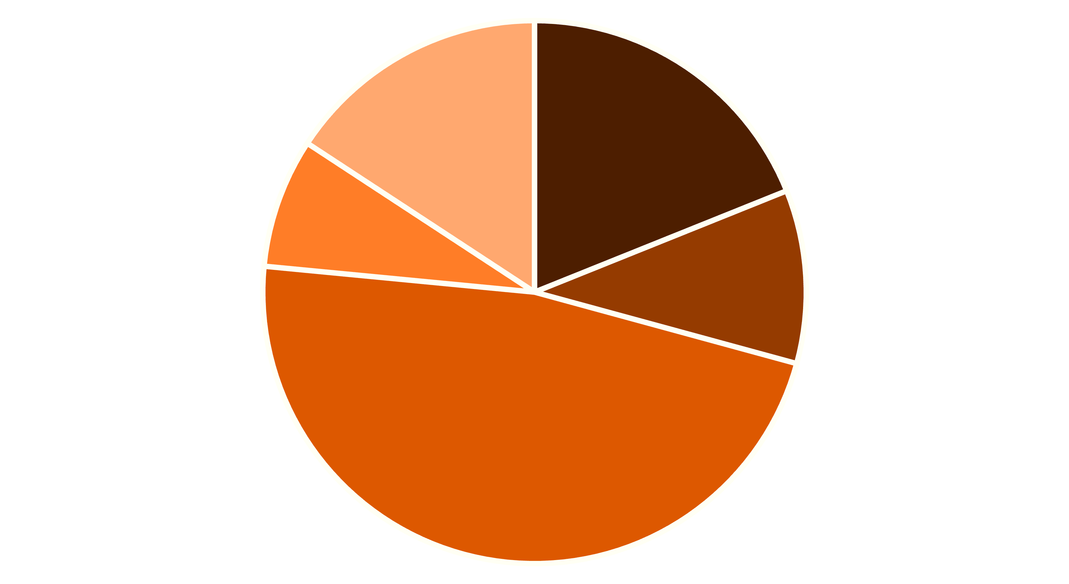
Coût Estimatif Mensuel (Approximation AWS)
EC2 (t3.medium × 2)
Trafic (1TB)
50,00 $
60,00 $
RDS MySQL (db.t3.micro)
24,48 $
32,76 $
ALB (Standard)
150,00 $
EFS (50GB)
Le coût total estimé pour cette infrastructure de base et le volume de trafic est d'environ 317,24$ par mois, avec EFS représentant une part significative pour la persistance des données.

Slide 9
Points Clés et Apprentissages Techniques
Domaine Dynamique
1
L'activation du domaine dynamique dans PrestaShop est fondamentale pour éviter les redirections vers les adresses IP privées des instances EC2 derrière l'ALB.
Persistance via EFS
2
Utiliser EFS pour le dossier /var/www/html permet de conserver toutes les données utilisateur, les images et les modules même après la destruction et le redéploiement de l'ASG.
Automatisation des Fichiers
3
S'assurer que le script user_data recrée les fichiers essentiels (.htaccess, thumbnails) après le montage EFS garantit un état de fonctionnement immédiat.
IaC avec Terraform & Docker
4
La combinaison de ces outils garantit un environnement "jetable" : l'infrastructure peut être détruite et recréée à l'identique rapidement et sans perte de données critiques.

Slide 10

Conclusion : Un E-commerce Prêt pour la Production
Bénéfices Réalisés
Site PrestaShop pleinement opérationnel et accessible via le DNS de l'ALB.
Chargement des images et CSS sans erreur de chemins absolus (grâce à la gestion dynamique du domaine).
Infrastructure hautement disponible, scalable et persistante.
Processus de déploiement entièrement automatisé et reproductible.
Cette approche démontre une solution robuste pour les déploiements e-commerce critiques sur AWS, maximisant la disponibilité et la gestion par l'infrastructure as code.

